Slide 1
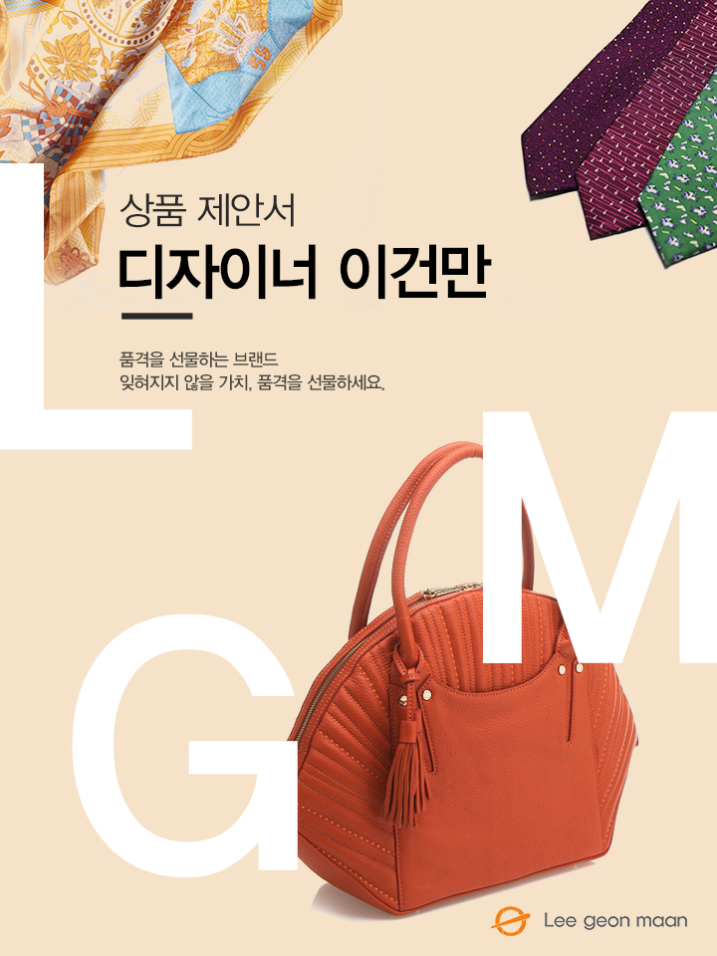
<넥타이>
담당자 :
연락처 :
직영몰 : http://www.lgmmall.com/

Slide 2
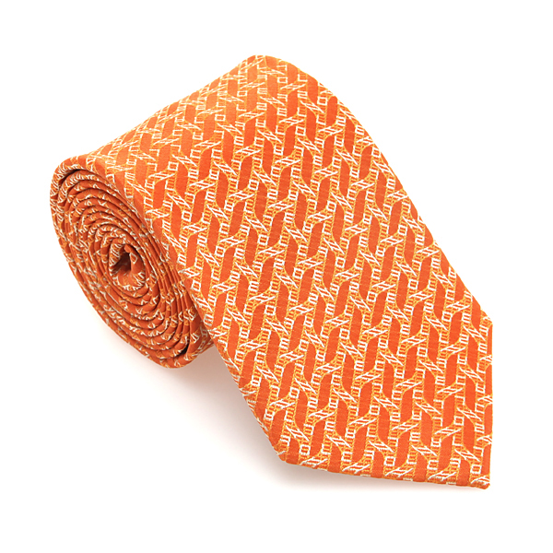
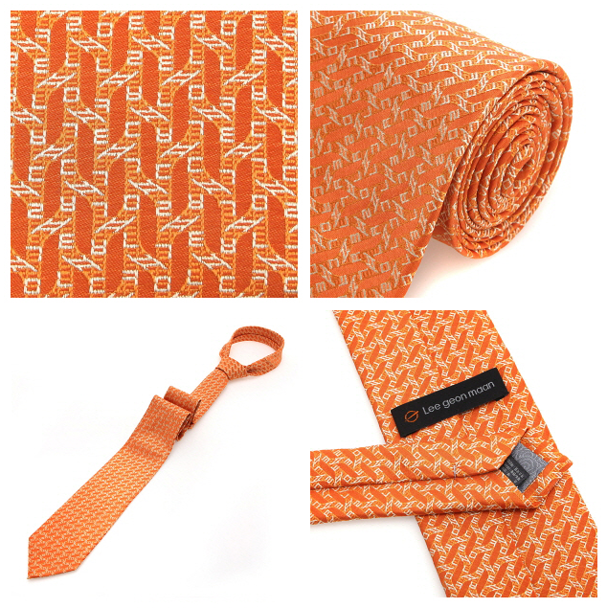
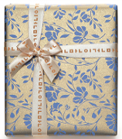
상 품 제 안 서
상 품 명
레일 한글 넥타이(오렌지)
상품 이미지
상세 이미지
모델명
LM154MNX009SOR
상품설명서
소 재
SILK 100% (선염)
레일 위에 전차가 목적지를 향해 달리 듯 한글 모양의 레일 위에서 한글을 사용하면서 여행지를 향해 가족, 친구들과 동행하며 신나게 달려가고 있는 모습을 상상하며 디자인하였습니다.
한글 레일 디자인은 촘촘하게 직조되어진 레일이 스트라이프 패턴으로 보여지는 넥타이입니다.
크 기
폭 길이 8cm, 총 기장 147cm
무 게
-
원산지
국내생산(Korea)
케이스
제조원
(주)이건만에이앤에프
임가공
불박, 띠지, 스티커, 라벨, 쇼핑백
소비자가
\95,000
공급가
(부가세별도)
문의

